Slide 1
Redes Semânticas
Mauricio Perin

Slide 2
Rota da Semântica
História da Rede Semântica
Exemplo simples do que é uma Rede Semântica
Vantagens e Desvantagens da Rede Semântica
1
3
5
2
4
6
O que é uma Rede Semântica
Como fazer uma busca em uma Rede semântica
Código em JS de uma Rede Semântica

Slide 3
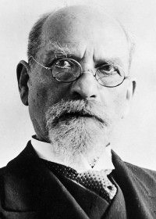

1913
Edmund Gustav Albrecht Husserl
Propôs uma forma de representação do conhecimento
"Ideias para uma Fenomenologia Pura e para uma Filosofia Fenomenológica"

Slide 4
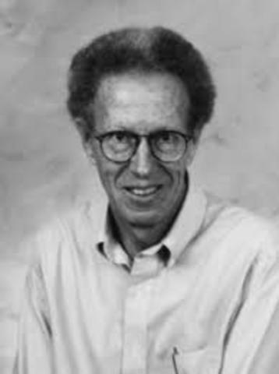
1960
Ross Quillian
Modelo de redes semânticas

Slide 5
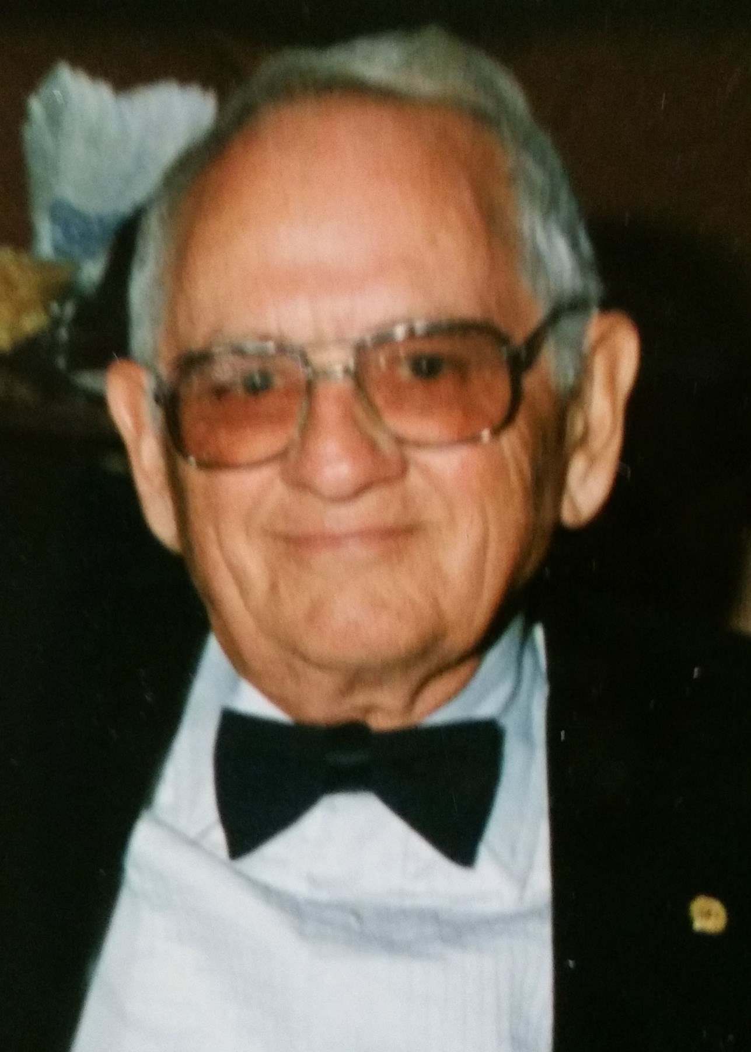
1970
Ross Quillian +
Allan M. Collins

Slide 6
O que é uma Rede Semântica ?

Slide 7
R.S Simples
Por exemplo, considere algumas coisas que sabemos sobre animais:
* Animais comem;
* Mamíferos e pássaros são animais;
* Mamíferos têm pêlos;
* Cães são mamíferos.

Slide 8
R.S Simples
Por exemplo, considere algumas coisas que sabemos sobre animais:
* Animais comem;
* Mamíferos e pássaros são animais;
* Mamíferos têm pêlos;
* Cães são mamíferos.
Faz
Animal
Comer

Slide 9
R.S Simples
Por exemplo, considere algumas coisas que sabemos sobre animais:
* Animais comem;
* Mamíferos e pássaros são animais;
* Mamíferos têm pêlos;
* Cães são mamíferos.
Faz
Animal
Comer
É um
É um
Pássaros
Mamíferos

Slide 10
R.S Simples
Por exemplo, considere algumas coisas que sabemos sobre animais:
* Animais comem;
* Mamíferos e pássaros são animais;
* Mamíferos têm pêlos;
* Cães são mamíferos.
Faz
Animal
Comer
É um
É um
Pássaros
Tem
Mamíferos
Pêlos

Slide 11
R.S Simples
Por exemplo, considere algumas coisas que sabemos sobre animais:
* Animais comem;
* Mamíferos e pássaros são animais;
* Mamíferos têm pêlos;
* Cães são mamíferos.
Faz
Animal
Comer
É um
É um
Pássaros
Tem
Mamíferos
Pêlos
É um
Cachorro

Slide 12
Busca em Rede Semântica ?

Slide 13
É um
Faz
Pássaros
Animal
Comer
É um
Mamíferos
Tem
Pêlos
É um
Cachorro

Slide 14
É um
Faz
Pássaros
Animal
Comer
É um
Mamíferos
Tem
Pêlos
É um
Cachorro

Slide 15
8
6
4
2
0
Vantagens / Desvantagens

Slide 16
8
6
4
2
0
Ela é ultrapassada ?
Vantagens / Desvantagens

Slide 17
8
6
4
2
0
Ela é ultrapassada ?
Quem a substituiu ?
Vantagens / Desvantagens

Slide 18
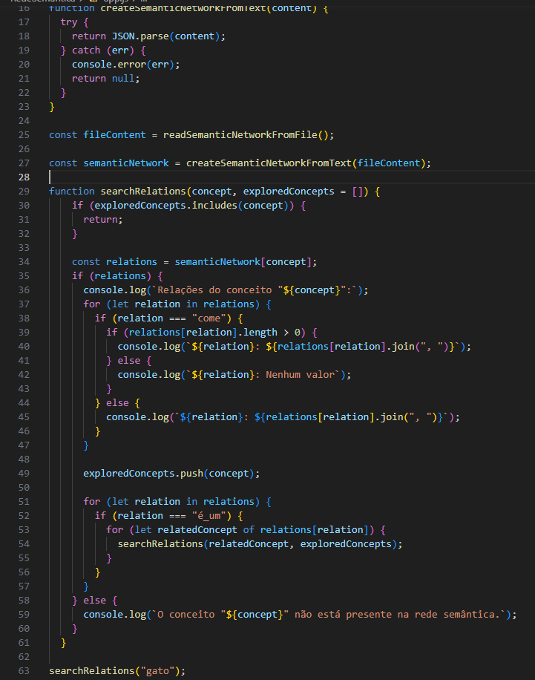
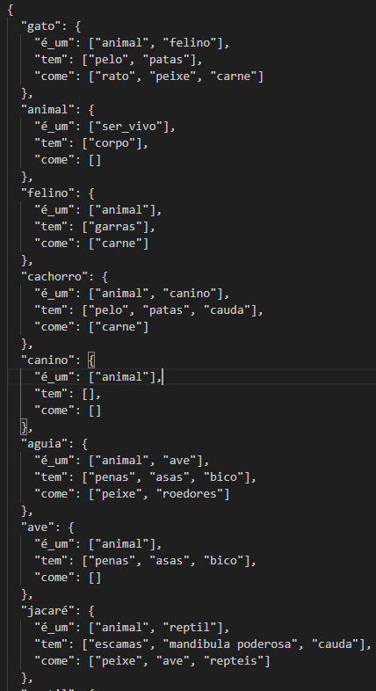
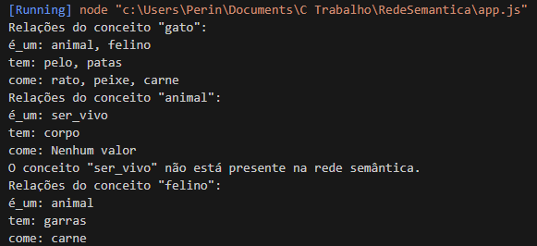
Código JS

